Slide 1
제목: 터포팬 엔진의 잔여 수명 예측
팀:2팀

Slide 2
중간보고서
개요 및 변수 소개
데이터 전처리
분석모형 검토
기대효과

Slide 3
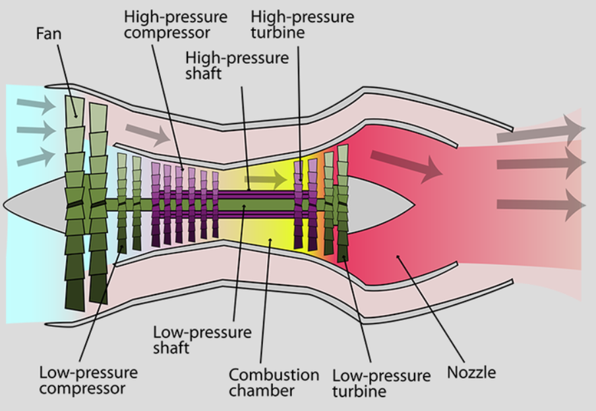
I. 문제 개요 및 변수 소개
배경 : 안전 확보와 정비 비용 효율화를 위해 항공기 엔진에 대한 고장 예측 필요
분석 주제
터보팬 엔진의 100사이클 내 고장 발생 여부를 예측하고자 함 → 센서를 통해 취득한 데이터를 바탕으로 RUL(Remaining Useful Life in cycles)을 예측
구성도
구성요소
팬(Fan) : 터빈을 통해 회전하여 고속의 공기를 흡기
압축기(Compressor) : 흡기된 공기를 압축하여 에너지 포텐셜을 높이는 역할
연소실(Combustion Chamber) : 압축된 고압공기에 연료 분사 및 연소를 통해 공기를 팽창시켜 운동에너지 생성
터빈(Turbin) : 배기가스를 통해 동력을 생성하여 팬, 압축기를 구동시키는 역할
노즐(Nozzle) : 배기가스의 속도를 제어하는 역할
바이패스 덕트(Bypass Duct) : 배기 유량을 늘려 추력 증가
바이패스
배기가스
흡기
압축
폭발
배기

Slide 4
I. 문제 개요 및 변수 소개
데이터 설명
3개 file로 구성
train_data
test_data
RUL_test
데이터 수량 : 160,359 rows
Feature - engine_no : 0~708 → 총 709개의 엔진 사용 - time in cycle : 최대 128~543 → 각 엔진의 동작 회수 - op_setting : 총 3종 → 엔진 setting 수치(추정) - sensor : 21종 → 동작 1회 별 센서 값 - RUL : 최대 542~127 → 잔여수명(Target)
데이터 수량 : 104,359 rows
Feature - engine_no : 0~706 → 총 707개의 엔진 사용 - time in cycle : 최대 19~486 → 각 엔진의 동작 회수 - op_setting : 총 3종 → 엔진 setting 수치(추정) - sensor : 21종 → 동작 1회 별 센서 값
데이터 수량 : 707 rows
Feature - RUL : 6~195 → test_data 각 엔진 최종 cycle의 잔여수명 정답(추정) - result : 0~1 → 결과 True(RUL<100)일 경우 1 (제출 결과 양식으로 추정)

Slide 5
II. 데이터 전처리
데이터 전처리
이상치 제거: Box plot를 기반으로 이상치 도출, 변수 단위로 이상치 제거의 합리성 판단 후 제거 조치
결측값 처리: 시계열 데이터 특성 상 선/후 관계가 존재, 결측값이 많지 않은 경우 선/후 관측값의 평균값 등을 활용하여 추정, 결측값이 과다할 경우 제외하는 방향으로 처리
추세적 요인이 존재할 경우, 분리하여 분석

Slide 6
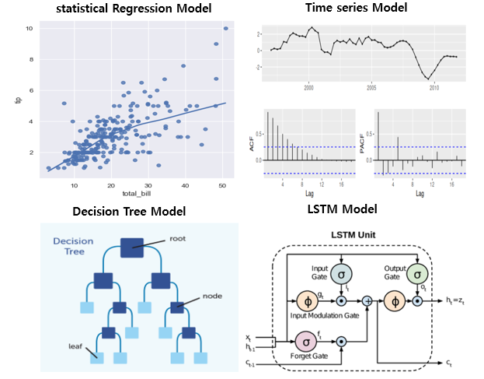
III. 분석모형 검토
사용 검토중인 분석 모형

Slide 7
IV. 기대효과
분석을 통해 얻을 수 있는 기대효과
가스터빈 항공엔진 분야 사업을 영위하는 계열사(한화에어로스페이스)에 PdM 모델 적용 → 계열사 시너지 창출, 당사 PdM 사업 성공사례 확보
엔진 기반의 군수장비 유지보수 사업을 영위하는 타 방산계열사로 서비스 확대 → 계열사 사업 운영 효율성 제고, 군수장비 고장으로 인한 국방력 손실 저감

